Slide 1
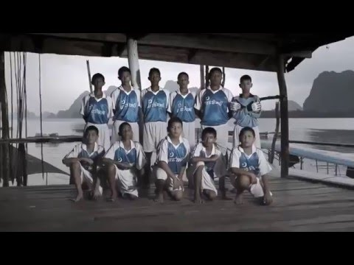
לשחק על המים
קבוצת הכדורגל של "פאן-פיי", תאילנד

Slide 2
צפו בסרטון הבא:
https://www.youtube.com/watch?v=uvCsY0lG4pM

Slide 3
לפניכם שאלות על הסרטון: 1. הנכם מתבקשים לכתוב בצידו הימני של הדף את הבעיות שמוצגות בסרטון ובצידו השמאלי את הפתרונות שהוצעו לכל בעיה.
פתרונות:
בעיות:

Slide 4
2. הילדים העלו רעיון להקמת קבוצת כדורגל ותושבי הכפר הגיבו על כך. מהי תגובתם? ומה הייתם עונים לתושבי הכפר על תגובתם?

Slide 5
3. מהו הדבר שהכי אהבתם בסרטון?

